Slide 1
TRABAJO FIN DE CURSO
TIERRA DE CAMPOS: ESPACIO NATURAL Y CULTURAL
MARIANO GONZÁLEZ GARCÍA
12392082G

Slide 2
Presentación del Trabajo
El trabajo se va a desarrollar en la localidad de Capillas (Palencia)

Slide 3
Presentación del Trabajo
Vamos a realizar la visita a la localidad de Capillas (Palencia) porque en una visita se puede ver:
- Palomares
- Canal de Castilla
- Arte Mudéjar
- Órgano Ibérico

Slide 4
Descripción de la visita: Palomar
La primera visita que vamos a realizar es un palomar.
Un palomar es una construcción humana que sirve de cobijo a las palomas.
Los palomares son unas construcciones realizadas tradicionalmente en adobe.

Slide 5
Descripción de la visita: Palomar
Son construcciones sin aberturas al exterior, salvo las practicadas en el tejado (troneras) por donde entran y salen las palomas y una puerta de acceso.
La forma de los palomares es diversa, planta circular, cuadrada o rectangular.

Slide 6
Descripción de la visita: Palomar
Normalmente se ubican alrededor de los pueblos.
El interior del palomar consiste en una serie de pasillos paralelos a su perímetro, también hay en su interior los comederos y reposaderos

Slide 7
Descripción de la visita: Palomar
Las palomas más comunes que pueblan nuestros palomares son:
- Paloma bravia
- Paloma zurita
- Paloma torcaz

Slide 8
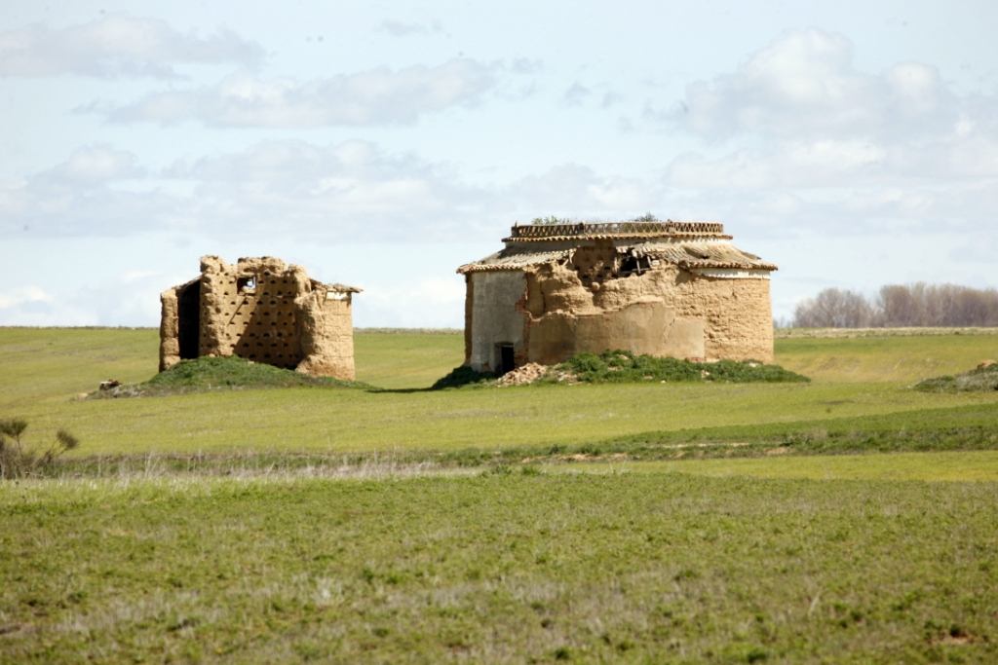
PALOMARES (CAPILLAS)
Imagen tomada de: http://capillas.es/index.php/multimedia/fotos-de-capillas/

Slide 9
Descripción de la visita: canal
La segunda visita que vamos a realizar es al canal.
El canal de castilla es una construcción de casi 207 km, formado por 3 ramales.
El ramal que vamos a visitar es el Ramal de Campos

Slide 10
Descripción de la visita: canal
El ramal de Campos nace en Ribas de Campos y tiene su final en Medina de Rioseco.
Tiene una distancia de 78,5 km y un desnivel de 21,65 km.

Slide 11
Descripción de la visita: canal
Las instalaciones que componen el canal son: - 7 esclusas
- 7 puentes de esclusas
- 20 puentes de comunicación
- 39 acueductos
- Dársena

Slide 12
Descripción de la visita: canal
En esta visita al canal, vamos a poder ver:
- esclusa
- puente de esclusa
- puente de comunicación

Slide 13
Descripción de la visita: canal
El puente de comunicación permite cruzar los caminos por encima del canal.
Son de un solo arco, debido a que el ancho del canal no precisa mayor anchura.
En su parte inferior , interna del arco, tiene unas zonas de paso por donde las mulas pueden seguir tirando de las barcazas.

Slide 14
Descripción de la visita: canal
En esta visita vamos a ver el puente que pasa sobre el canal en Capillas

Slide 15
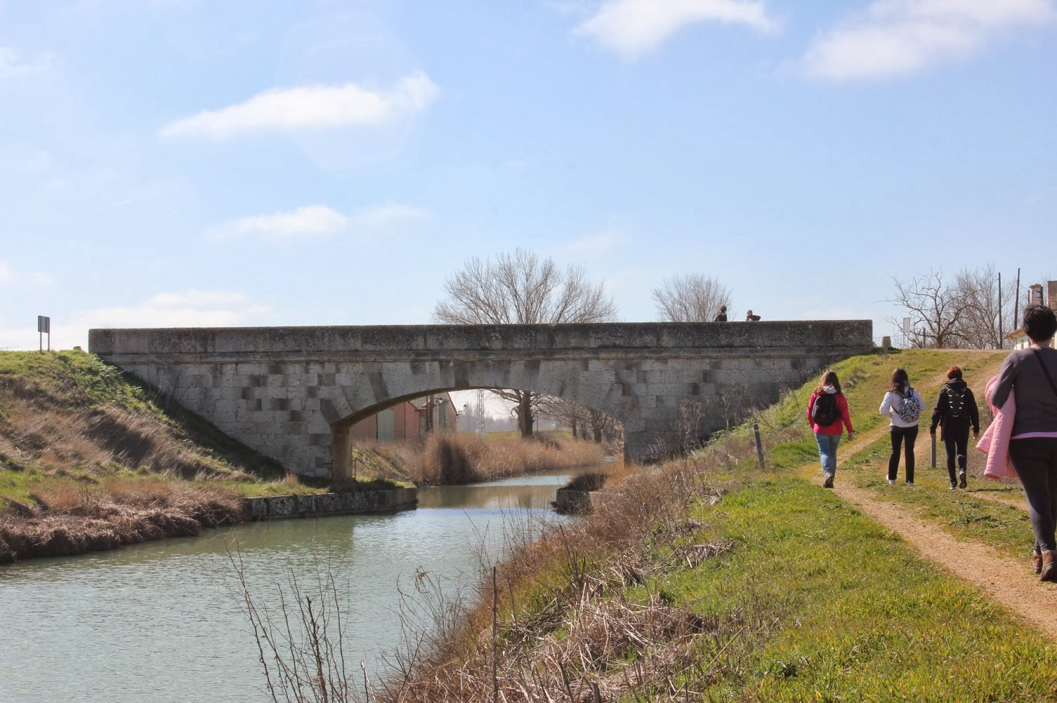
PUENTE SOBRE EL CANAL (CAPILLAS)
Imagen tomada de: http://turismocanaldecastilla.blogspot.com.es/2014_03_01_archive.html

Slide 16
Descripción de la visita: canal
Las esclusas son la gran obra de ingeniería del canal.
Las esclusas son de dos tipos, ovaladas o rectangulares.
En el ramal de Campos hay 7 esclusas y una es la que vamos a ver en esta visita.

Slide 17
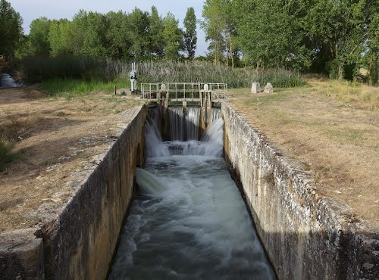
ESCLUSA EN EL CANAL (CAPILLAS)
Imagen tomada de: http://www.quetiempo.es/fotos/capillas/esclusa-n%C2%BA-3-canal-de-castilla-ramal-de-campos_77116882.jpg

Slide 18
Descripción de la visita: Iglesia de San Agustín
El término mudéjar, es con el que se designa a los musulmanes que mantuvieron su residencia al avanzar los reinos cristianos en su expansión por la península ibérica.
Este término también se ha aplicado a un estilo arquitectónico, se desarrollo entre los siglos XII y XVI.

Slide 19
Descripción de la visita: Iglesia de San Agustín
Dentro del mudéjar se distingue entre románico-mudéjar y gótico-mudéjar.
En Tierra de Campos predomina el románico-mudéjar.
Se caracteriza por el empleo de materiales como ladrillo, yeso, cerámica y madera.

Slide 20
Descripción de la visita: Iglesia de San Agustín
En esta visita vamos a poder ver una representación de este estilo arquitectónico en la Iglesia de San Agustín.

Slide 21
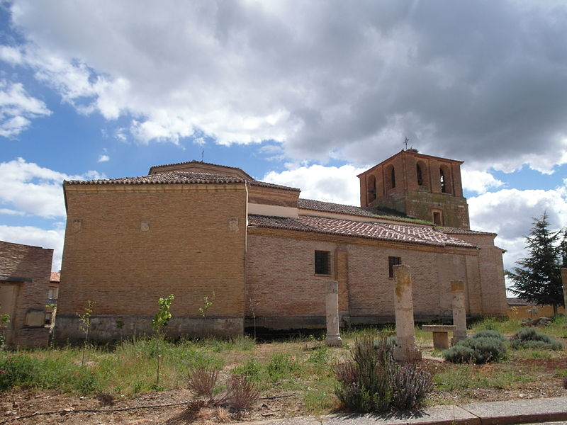
IGLESIA DE SAN AGUSTÍN (CAPILLAS)
Imagen tomada de: http://es.wikipedia.org/wiki/Capillas#/media/File:Capillas20100116033729SAM_2428.jpg

Slide 22
Descripción de la visita: órgano ibérico
El órgano es un instrumento musical que pertenece a la familia de los instrumentos de tecla.
El sonido se consigue gracias a un mecanismo que produce , conduce y reparte el aire a presión entre los diferentes tubos existentes en el instrumento.

Slide 23
Descripción de la visita: órgano ibérico
Los elementos más importantes del órgano son:
- Fuelles
- Tubos
- Mecánica y teclados

Slide 24
Descripción de la visita: órgano ibérico
Cabe destacar la mecánica, también llamada secreto.
Es el receptáculo donde se almacena el aire para luego repartirlo a los tubos que se encuentran sobre el. Está forrado de piel y cerrado herméticamente para evitar pérdidas de aire.

Slide 25
Descripción de la visita: órgano ibérico
En esta visita, vamos a poder el órgano ibérico de Capillas.

Slide 26
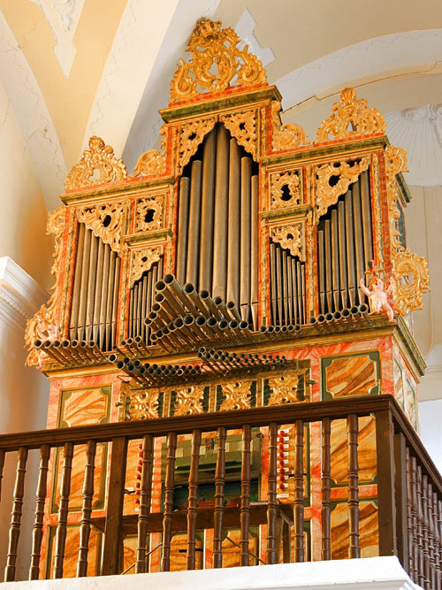
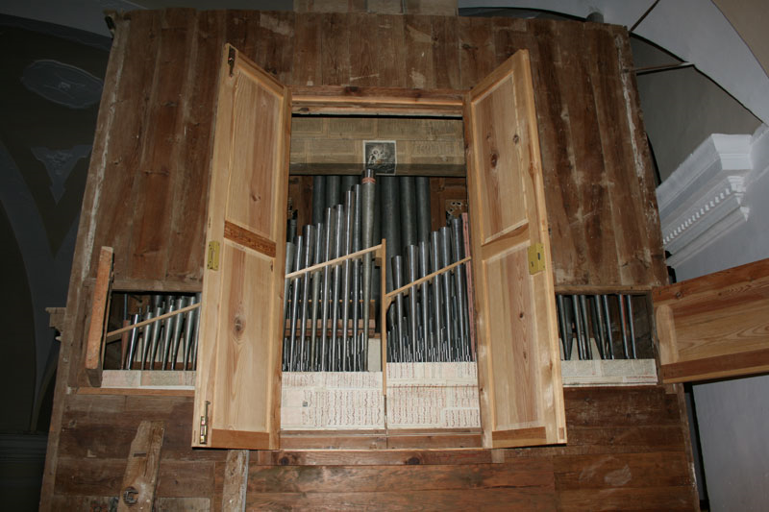
ORGANO IBÉRICO (CAPILLAS)
Imagen tomada de: http://www.organosdepalencia.com/fichasOrganos/capillas-parroquial.html

Slide 27
Actividades Previas
ACTIVIDAD 1:
Localización del municipio de Capillas en el mapa de la provincia de Palencia y sobre el plano del canal de castilla

Slide 28
Actividades Previas
ACTIVIDAD 2:
Vamos a exponer los conocimientos sobre el canal de castilla antes de la visita.

Slide 29
Actividades Previas
ACTIVIDAD 3:
Investigación en la técnicas utilizadas para la construcción de palomares.

Slide 30
Actividades durante la visita
ACTIVIDAD 1:
Dibujar a un croquis del palomar que vamos a visitar según las indicaciones de la actividad.

Slide 31
Actividades durante la visita
ACTIVIDAD 2:
Visita a la Iglesia de San Agustín y analizar el estilo arquitectónico de la misma, así como el retablo mayor de la Iglesia

Slide 32
Actividades durante la visita
ACTIVIDAD 3:
En el órgano ibérico de Capillas, identificar las características generales del órgano ibérico con el órgano objeto de la visita

Slide 33
Actividades durante la visita
ACTIVIDAD 4:
Realizar varias fotografías del puente y de la dársena del canal a su paso por Capillas, para una posterior exposición en la biblioteca del centro

Slide 34
Actividades posteriores, en el aula
ACTIVIDAD 1:
Analizar la utilidad de la cría actual de palomas.

Slide 35
Actividades posteriores, en el aula
ACTIVIDAD 2:
Situar en el espacio y en el tiempo el nacimiento y desarrollo del arte mudéjar.

Slide 36
Actividades posteriores, en el aula
ACTIVIDAD 3:
Se va a realizar en la biblioteca del centro una exposición de las fotografías realizadas durante la visita

